Slide 1
E-SUS, BFA E SISVAN
Universidade de São Paulo
Faculdade de Saúde Pública
Vigilância Alimentar e Nutricional na Linha de Cuidado para Sobrepeso e Obesidade

Slide 2
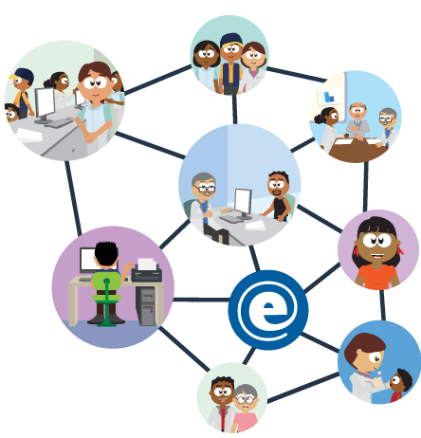
Sistemas de Informação em Saúde (SIS)
“...conjunto de componentes (estruturas administrativas, departamento de estatística de saúde, unidades de informação em saúde) que atua, de forma integrada, com finalidade de produzir informação necessária e oportuna para implementar processos de decisão na área.” (OPAS, 1984)
“...conjunto de pessoas, de equipamentos, de procedimentos e de recursos de comunicação que coleta, transforma e dissemina dado e informação em uma organização.” (Cunha e Vargens, 2017)
Fonte: UNA-SUS
Vigilância Alimentar e Nutricional na Linha de Cuidado para Sobrepeso e Obesidade

Slide 3
Principais SIS para fazer a VAN:
Vigilância Alimentar e Nutricional na Linha de Cuidado para Sobrepeso e Obesidade
Notes:
Principais Sistemas de Informação em Saúde (SIS) que fornecem dados para a VAN.

Slide 4
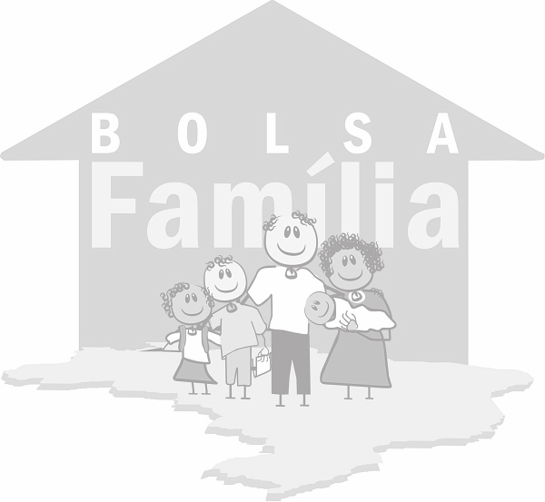
Principais SIS para fazer a VAN:
Vigilância Alimentar e Nutricional na Linha de Cuidado para Sobrepeso e Obesidade
Notes:
Principais Sistemas de Informação em Saúde (SIS) que fornecem dados para a VAN.

Slide 5
Estratégia e-SUS APS
Estratégia do Departamento de Saúde da Família (DESF) para reestruturar as informações da APS em nível nacional. Composta por dois grandes SIS:
SISAB (armazenamento de dados)
Sistema e-SUS APS (coleta de dados)
BRASIL, 2021.
Vigilância Alimentar e Nutricional na Linha de Cuidado para Sobrepeso e Obesidade
Notes:
Estratégia e-SUS APS: SISAB, sistema de informação nacional vigente para o processamento e a disseminação de dados e informações relacionadas a APS, com a finalidade de construção do conhecimento e tomada de decisão para as três esferas de gestão. Além disso, corrobora para fins de financiamento e de adesão aos programas e estratégias da Política Nacional de Atenção Básica (PNAB); e Sistema e-SUS APS composto por sistemas de software, que instrumentalizam a coleta dos dados que serão enviados para o Sisab (Brasil; 2015, 2021).

Slide 6
Sistema e-SUS APS
Composto por dois softwares e dois aplicativos para coleta dos dados:
Sistema com Coleta de Dados Simplificada (CDS);
Sistema com Prontuário Eletrônico do Cidadão (PEC);
Aplicativo e-SUS Território (e-SUS Território);
Aplicativo e-SUS Atividade Coletiva (e-SUS AC).
BRASIL, 2021.
Vigilância Alimentar e Nutricional na Linha de Cuidado para Sobrepeso e Obesidade
Notes:
- Sistema com Coleta de Dados Simplificada (CDS), sistema de transição/contingência, que apoia o processo de coleta de dados por meio de fichas e um sistema de digitação;
- Sistema com Prontuário Eletrônico do Cidadão (PEC), sistema com prontuário eletrônico, que tem como principal objetivo apoiar o processo de informatização das UBS.
- Aplicativo e-SUS Território (e-SUS Território) e e-SUS Atividade Coletiva (e-SUS AC), aplicativos móveis e offline que auxiliam os profissionais na coleta de dados no território e na coleta de dados das atividades coletivas realizadas pela equipe fora da unidade básica de saúde, respectivamente.

Slide 7
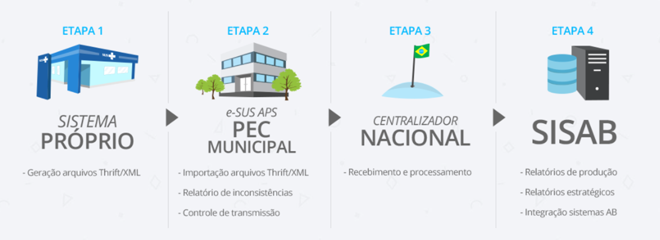
Modelo de Integração para "Sistemas Próprios“.
Vigilância Alimentar e Nutricional na Linha de Cuidado para Sobrepeso e Obesidade
Notes:
Explicação sobre como ocorre a transmissão dos dados (município de São Caetano):
1 - Os dados são inseridos no sistema próprio, adquirido pelo município;
2 - O sistema próprio exporta os dados para o e-SUS APS Municipal, que envia para o Centralizador Nacional;
3 - O Centralizador Nacional recebe e processa as informações;
4 - O SISAB recebe as informações, permite a geração de relatórios e a integração entre os sistemas da APS.

Slide 8
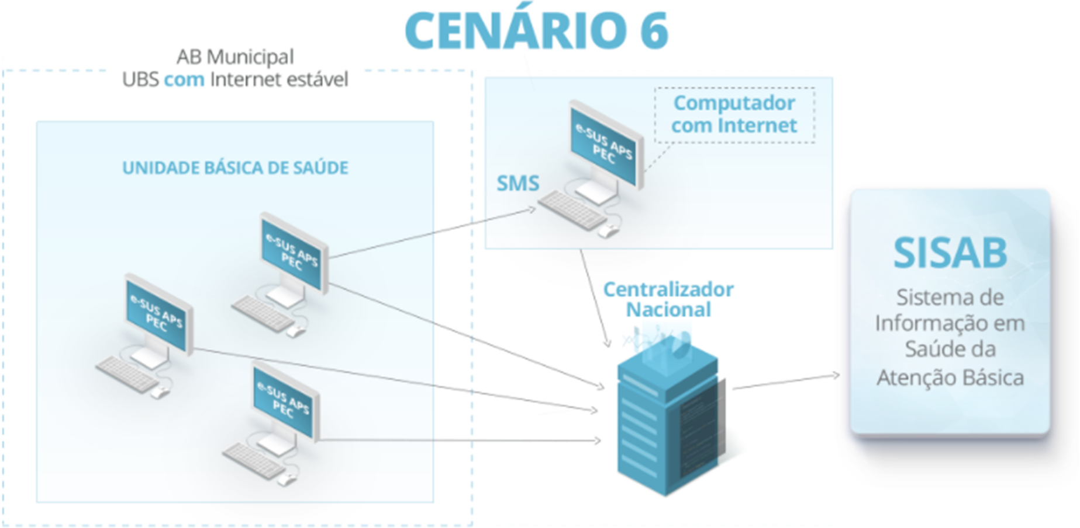
Vigilância Alimentar e Nutricional na Linha de Cuidado para Sobrepeso e Obesidade
Notes:
Cenário do município de São Caetano na transmissão dos dados.

Slide 9
Principais SIS para fazer a VAN:
Vigilância Alimentar e Nutricional na Linha de Cuidado para Sobrepeso e Obesidade
Notes:
O Sistema de Gestão do Programa Bolsa Família e o SISVAN são acessados via e-Gestor.

Slide 10
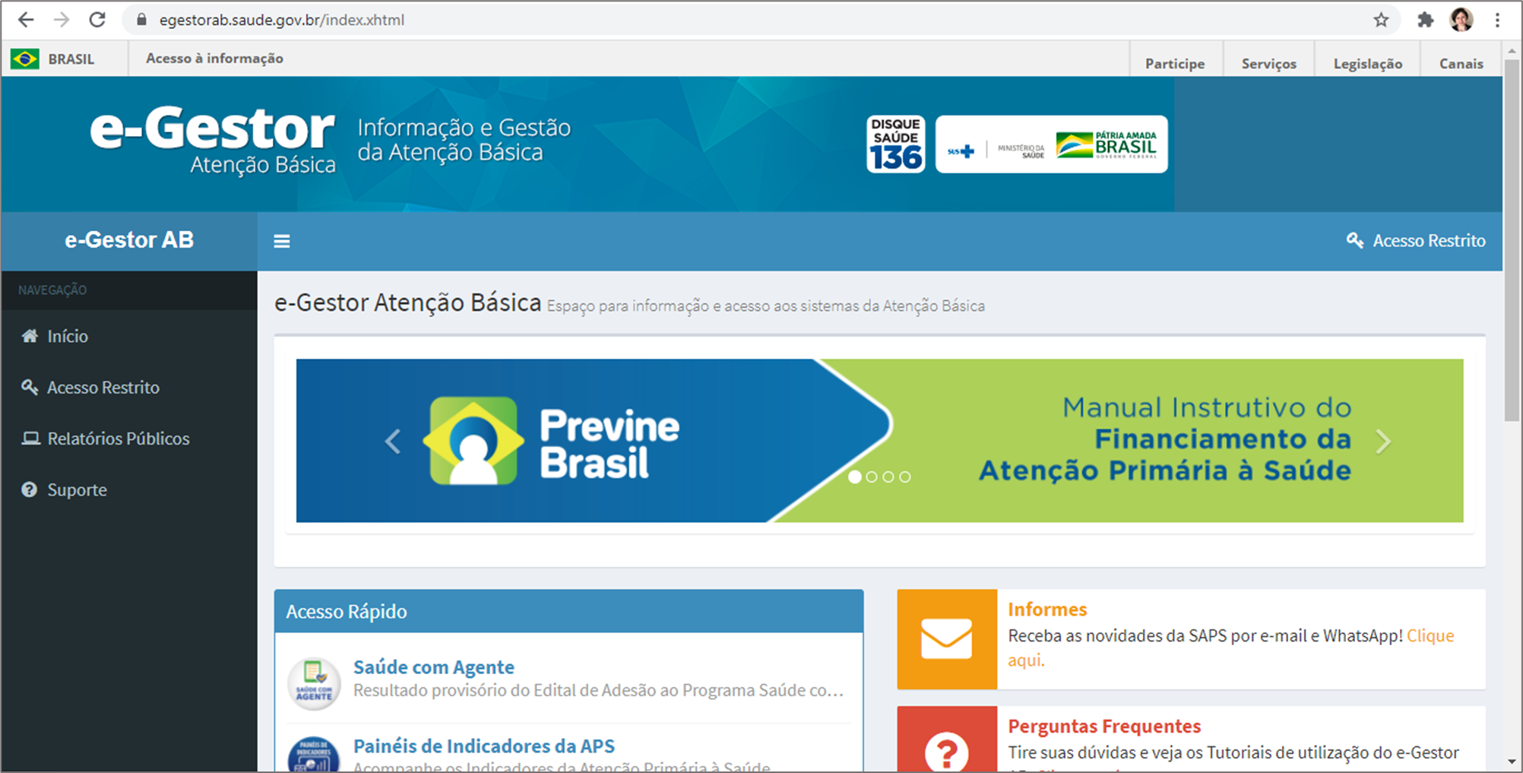
Vigilância Alimentar e Nutricional na Linha de Cuidado para Sobrepeso e Obesidade
Notes:
Interface de acesso online ao e-Gestor AB (Atenção Básica).
O e-Gestor AB (Atenção Básica) é uma plataforma WEB para centralização dos acessos e perfis dos sistemas da Atenção Básica - AB, bem como um aglutinador de informações próprias para os gestores estaduais e municipais. No Acesso Público do e-Gestor AB encontram-se disponíveis relatórios públicos e demais informações para os gestores, sem a necessidade de login e senha. Através do Acesso Restrito do e-Gestor AB, os gestores podem acessar os diferentes sistemas da AB, utilizando seu CPF e senha previamente cadastrados.

Slide 11
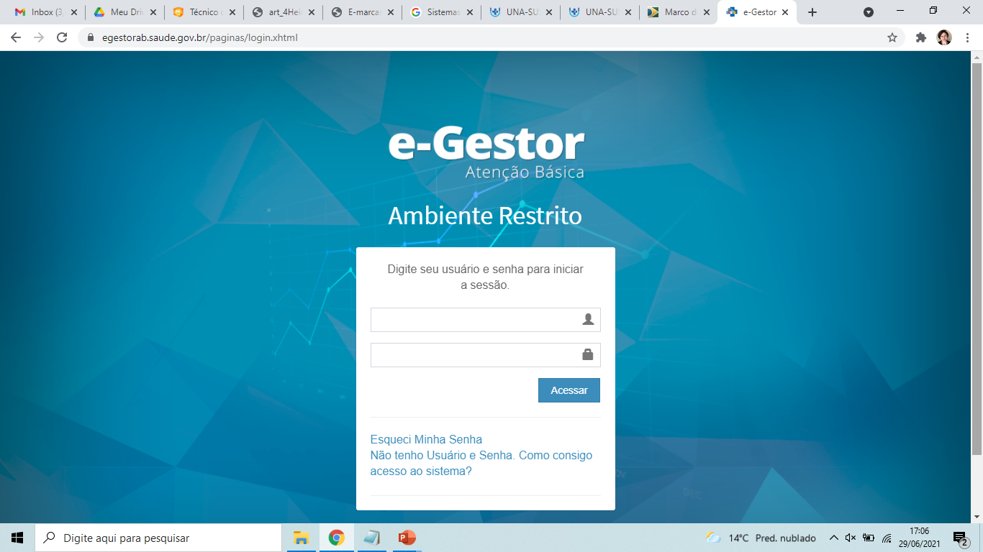
Vigilância Alimentar e Nutricional na Linha de Cuidado para Sobrepeso e Obesidade
Notes:
Interface do acesso restrito do e-Gestor.

Slide 12
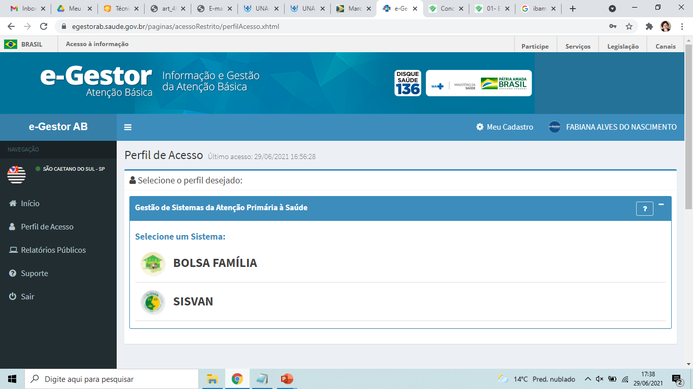
Vigilância Alimentar e Nutricional na Linha de Cuidado para Sobrepeso e Obesidade
Notes:
A depender das permissões de acesso do usuário, outros sistemas da Atenção Primária à Saúde estarão disponíveis, como PSE, PMAQ, MICRONUTRIENTES, entre outros. O BOLSA FAMÍLIA e o SISVAN são de especial interesse para a VAN.

Slide 13
Sistema Bolsa Família (BFA)
Agenda de saúde do Programa Bolsa Família:
Realização do pré-natal de gestantes;
Acompanhamento do puerpério de nutrizes;
Acompanhamento do crescimento e desenvolvimento infantil;
Imunização das crianças.
É de responsabilidade comum a todos os membros das Equipes que atuam na APS acompanhar e registrar as condicionalidades de saúde das famílias beneficiárias. (PNAB, 2017)
Vigilância Alimentar e Nutricional na Linha de Cuidado para Sobrepeso e Obesidade
Notes:
O acompanhamento das condicionalidades de saúde é obrigatório para as crianças menores de sete anos e às mulheres de 14 a 44 anos e não obrigatório para as mulheres de 07 a 13 anos e de 45 a 60 anos.

Slide 14
Sistema Bolsa Família (BFA)
O registro do acompanhamento das condicionalidades de saúde, tanto das mulheres quanto das crianças, deve ser registrado na Plataforma e-Gestor AB 🡪 Sistema Bolsa Família (BFA)*
* Devido a pandemia mundial de COVID 19, a obrigatoriedade do registro das acompanhamento das condicionalidades de saúde está suspenso temporariamente.
Vigilância Alimentar e Nutricional na Linha de Cuidado para Sobrepeso e Obesidade
Notes:
Agenda da saúde do PBF

Slide 15
Sistema Bolsa Família (BFA)
Todas as informações referentes ao acompanhamento do estado nutricional dos beneficiários do PBF são incorporadas ao SISVAN no final de cada vigência.
Primeira vigência 🡪 janeiro a junho
Segunda vigência 🡪 julho a dezembro
Vigilância Alimentar e Nutricional na Linha de Cuidado para Sobrepeso e Obesidade
Notes:
Os dados do BFA são migrados para o SISVAN semestralmente.

Slide 16
Principais SIS para fazer a VAN:
Vigilância Alimentar e Nutricional na Linha de Cuidado para Sobrepeso e Obesidade
Notes:
O Sistema de Gestão do Programa Bolsa Família e o SISVAN são acessados via e-Gestor.

Slide 17
Sistema de Vigilância Alimentar e Nutricional (SISVAN)
Ferramenta de gestão das informações de VAN
Registro de dados antropométricos e de marcadores de consumo alimentar;
Geração de relatórios.
Vigilância Alimentar e Nutricional na Linha de Cuidado para Sobrepeso e Obesidade

Slide 18
Sistema de Vigilância Alimentar e Nutricional (SISVAN)
Módulo restrito, utilizado por gestores e técnicos municipais e estaduais, via Plataforma e-Gestor AB;
Módulo de acesso público ou gerador de relatórios, de acesso livre.
Vigilância Alimentar e Nutricional na Linha de Cuidado para Sobrepeso e Obesidade

Slide 19
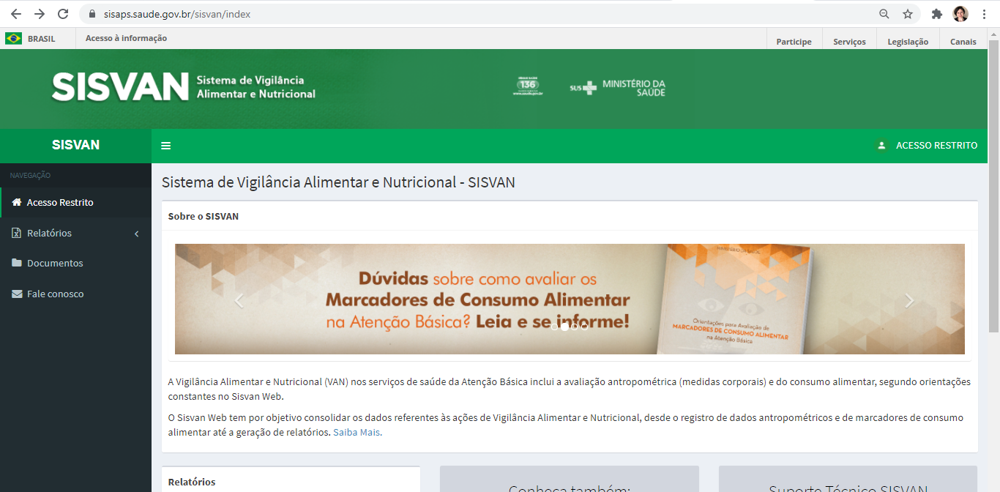
Vigilância Alimentar e Nutricional na Linha de Cuidado para Sobrepeso e Obesidade
Notes:
Página do SISVAN 🡪 localização dos relatórios e o acesso restrito.

Slide 20
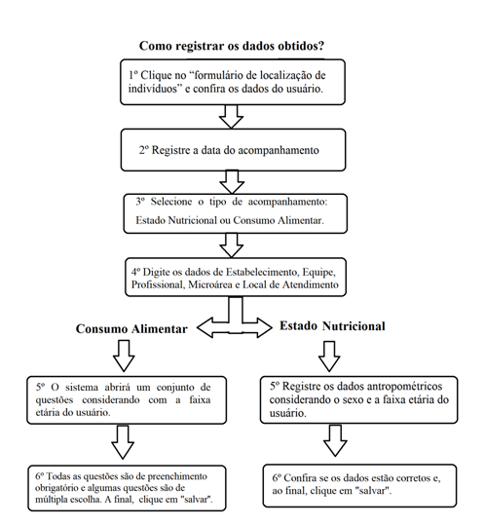
Fonte: Brasil, 2022
Notes:
Página do SISVAN 🡪 localização dos relatórios e o acesso restrito.

Slide 21
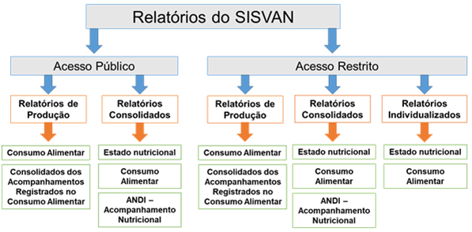
Fonte: Brasil, 2022
Notes:
Página do SISVAN 🡪 localização dos relatórios e o acesso restrito.

Slide 22
Em caso de dúvidas
Coordenação Municipal de Alimentação e Nutrição que seu território está vinculado, ou com o responsável pelas ações do SISVAN em nível local.
Coordenação Estadual de Alimentação e Nutrição.
Coordenação Geral de Alimentação e Nutrição do Ministério da Saúde (CGAN/MS), através do e-mail: sisvan@saude.gov.br.
Vigilância Alimentar e Nutricional na Linha de Cuidado para Sobrepeso e Obesidade

Slide 23
Bibliografia
Brasil. Ministério da Saúde. Secretaria de Atenção Primária à Saúde. e-SUS Atenção Primária à Saúde: Manual do Sistema com Prontuário Eletrônico do Cidadão PEC – Versão 4.2 [recurso eletrônico] / Ministério da Saúde, Secretaria de Atenção Primária à Saúde, Secretaria Executiva. – Brasília: Ministério da Saúde, 2021.
Brasil. Ministério da Saúde. Secretaria de Atenção Primária à Saúde. Departamento de Promoção da Saúde. Programa Bolsa Família na Saúde: Perguntas frequentes (FAQ). Brasília (DF); 2021. Atualizado em abril de 2021.
Brasil. Ministério da Saúde. Portaria nº 2.436, de 21 de setembro de 2017. Aprova a Política Nacional de Atenção Básica, estabelecendo a revisão de diretrizes para a organização da Atenção Básica, no âmbito do Sistema Único de Saúde (SUS). Brasília (DF); 2017.
Brasil. Ministério da Saúde. Secretaria de Atenção à Saúde. Departamento de Atenção Básica. Marco de referência da vigilância alimentar e nutricional na atenção básica. Brasília (DF); 2015.
Cunha EM, Vargens JMC. Sistemas de informação do Sistema Único de Saúde. In: Gondim GMM, Christófaro MAC, Miyashiro GM (Org.). Técnico de vigilância em saúde: fundamentos. Rio de Janeiro: EPSJV, 2017. p. 71-112.
Organización Panamericana de la Salud. Usos y Perspectivas de la Epidemiología. Washington: OPS, 1984.
Vigilância Alimentar e Nutricional na Linha de Cuidado para Sobrepeso e Obesidade
Notes:
Bibliografia utilizada na elaboração dos slides

